Slide 1
Пороки древесины

Slide 2
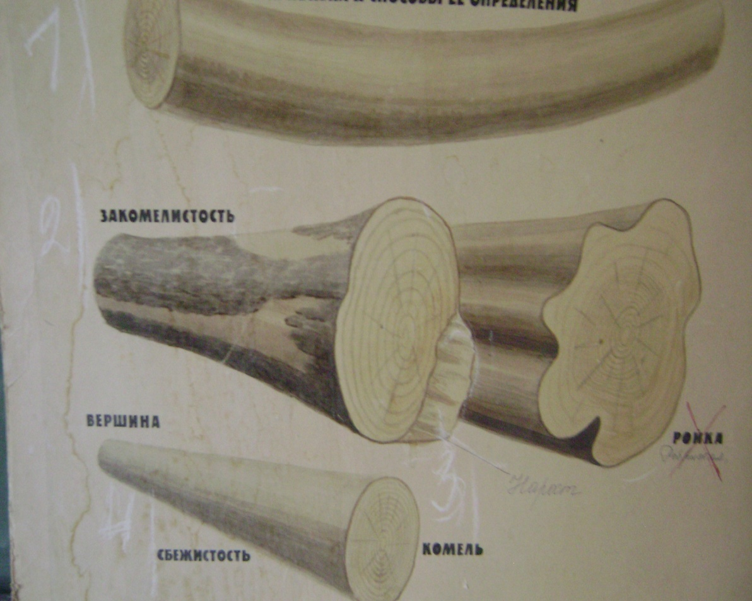
Пороки формы ствола
кривизна
закомелистость
нарост
сбежистость

Slide 3
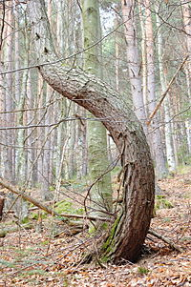
Кривизна (сложная)
Кривизна - искривление продольной оси лесоматериала или пиломатериала.

Slide 4
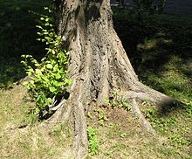
Закомелистость
Закомелистость – резкое увеличение комлевой части ствола. Может быть овальная или ребристая.

Slide 5
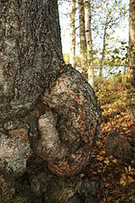
Нарост, наплыв, кап
Нарост – местное резкое увеличение ствола различных размеров и формы.

Slide 6
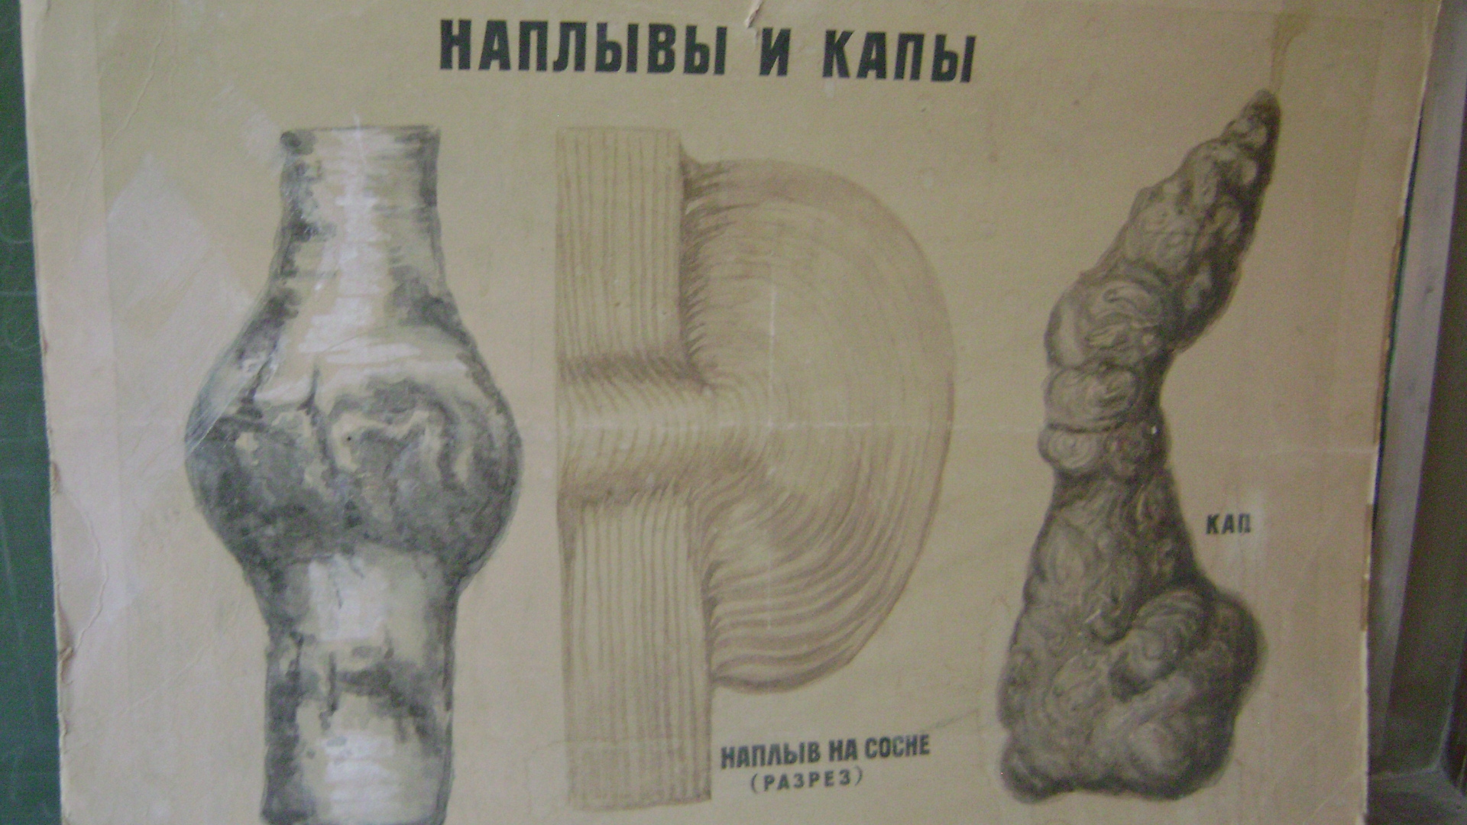

Slide 7
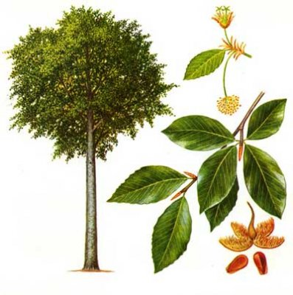
Сбежистость
Сбежистость – постепенное уменьшение диаметра лесоматериалов или ширины необрезных пиломатериалов.

Slide 8
Вопросы:
Как влияют пороки формы ствола на качество древесины?
Декоративные особенности древесины с пороками, ее использование?

Slide 9
Влияние пороков на качество древесины
Кривизна – затрудняет использование лесоматериалов в качестве бревен увеличивает количество отходов при раскрое на пиломатериалы
Закомелистость – увеличивает количество отходов, приводит к появлению наклона волокон
Сбежистость – больше отходов при лущении шпона и при раскрое на пиломатериалы
Нарост – осложняет переработку бревен на пиломатериалы
перепутанность волокон, наличие глазков и завитков придают своеобразную, очень красивую, неповторимую текстуру, поэтому ценится шпон из наростов для изготовления художественных изделий.

Slide 10
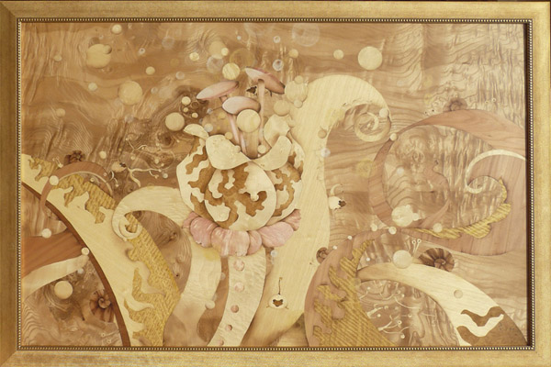
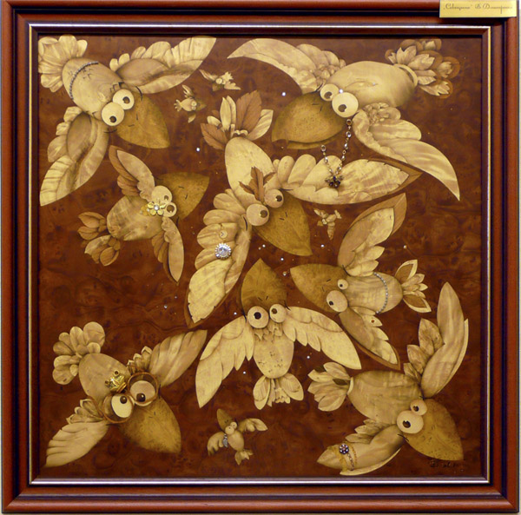
Мозаичные панно

Slide 11
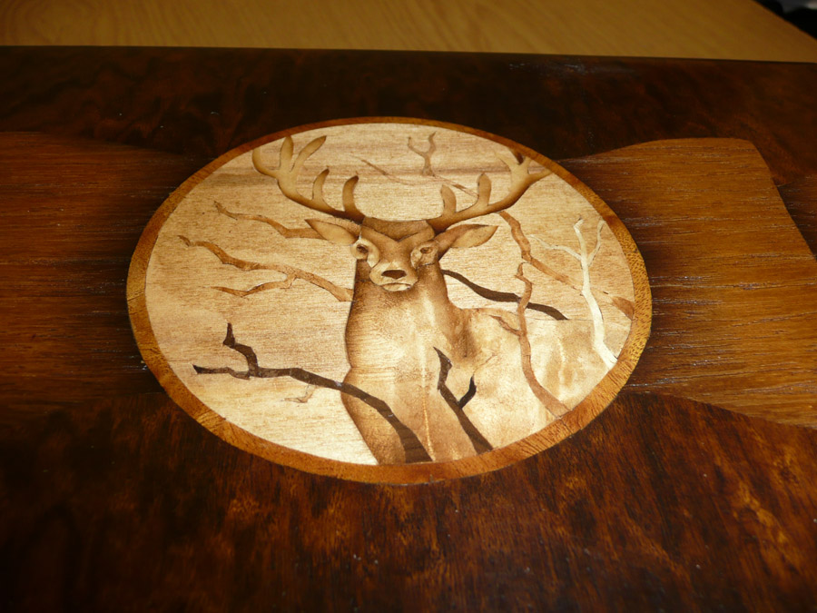
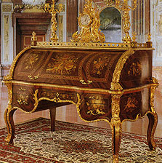
Художественные изделия

Slide 12
ТЕСТ
Вид порока | Характеристика порока
А) нарост Б) закомелистость В) сбежистость Г) кривизна | Постепенное уменьшение диаметра лесоматериала Местное резкое увеличение ствола Искривление продольной оси лесоматериала Резкое увеличение комлевой части ствола
ЗАДАНИЕ:
Установите
соответствие между
колонками поставив в ответе нужную цифру
Форма ответа:
А) …
Б) …
В) …
Г) …

Slide 13
ОТВЕТ
А) - 2
Б) - 4
В) - 1
Г) - 3

